Slide 1

Revisão
Profª Chaiene Minella, MSc.

Slide 2
O que é qualidade?
A qualidade de um produto ou serviço pode ser mensurada, quando essa, atende às necessidades de seus clientes de forma agradável.

Slide 3
O que é gestão da qualidade?
A Gestão da Qualidade é uma gerência focada na qualidade da produção e dos serviços de determinada empresa.

Slide 4
O que é gestão da qualidade?
Inicialmente, surgiu na segunda guerra mundial, para corrigir os erros dos produtos bélicos, mas anteriormente o termo utilizado era “Controle de Processos”.

Slide 5
O que é gestão da qualidade?
Com sua evolução, passou a denominar-se Garantia da Qualidade, utilizando normas específicas para cada etapa.
Após isso, surgiu o Controle da Qualidade, no início do século XX por Frederick Taylor e Ford.

Slide 6
Produção e Qualidade
Artesão
Manufatura
Fábricas
Administração Científica, Indústrias e produção em massa
Globalização, Gestão Empreendedora e Inovadora, Negócios e Produtos e Serviços customizados

Slide 7
Evolução da Qualidade
Controle estatístico da qualidade
Garantia da qualidade

Slide 8
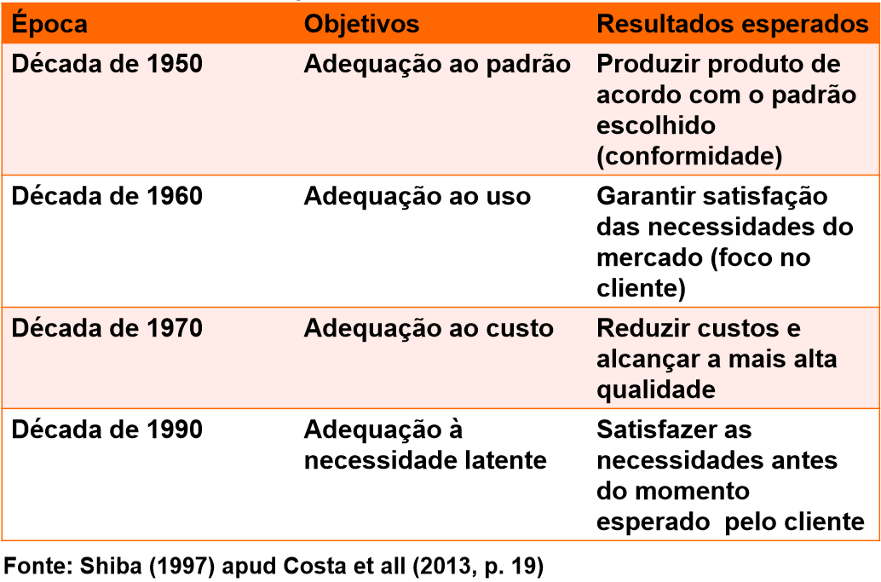
Evolução quanto aos objetivos e resultados esperados

Slide 9
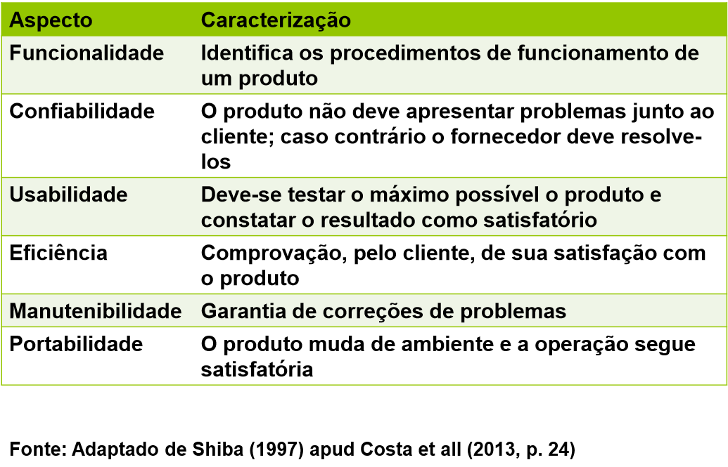
Aspectos para obter qualidade do produto

Slide 10
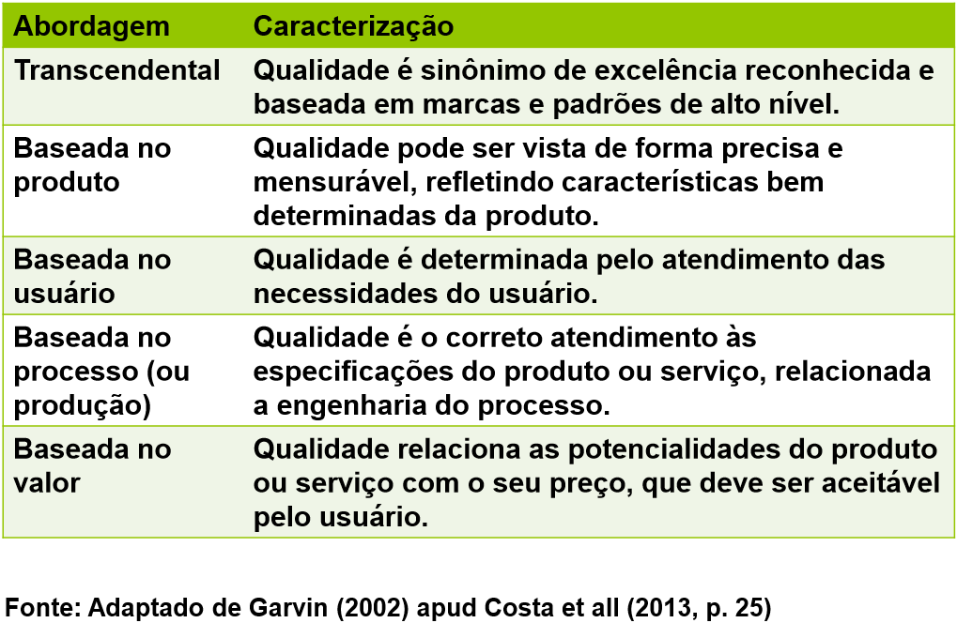
Abordagens da qualidade

Slide 11
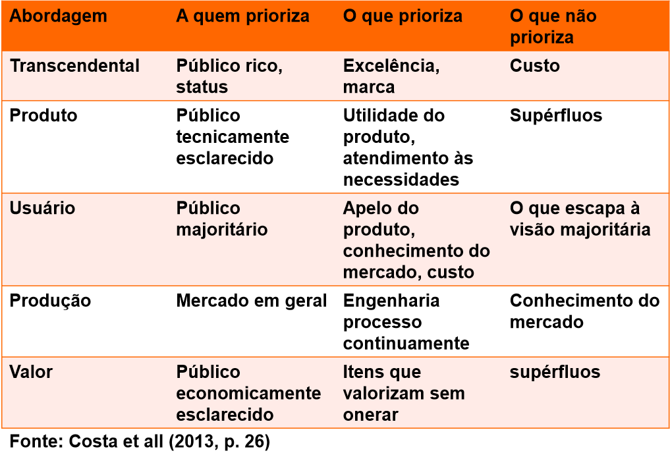
Prioridades associadas às abordagens da qualidade

Slide 12
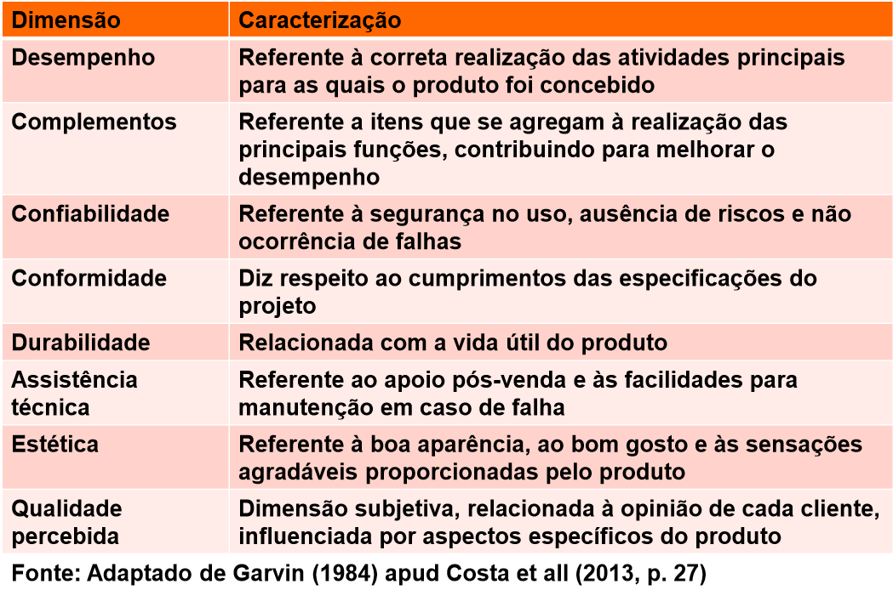
Dimensões da qualidade de produtos

Slide 13
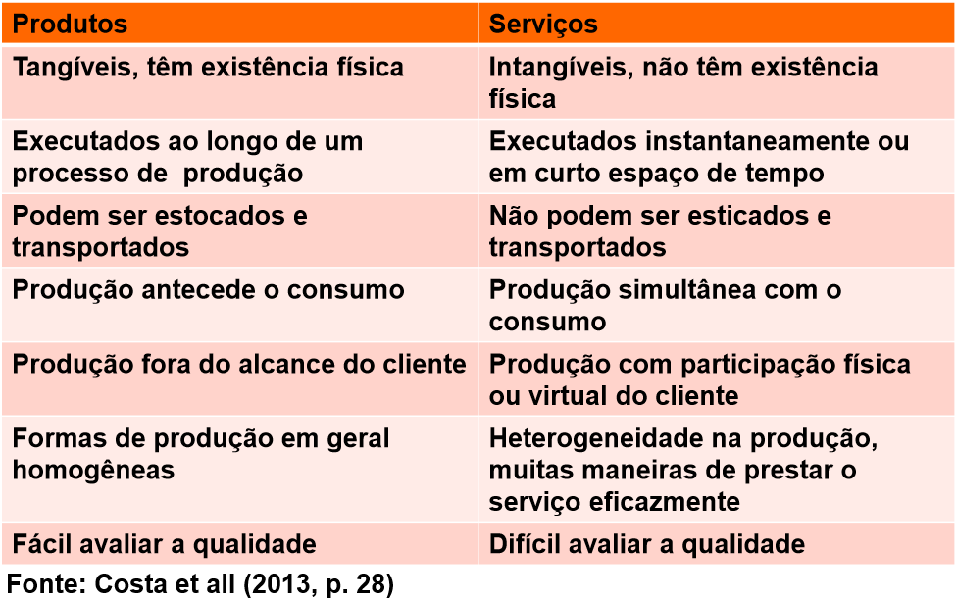
Comparação entre produtos e serviços

Slide 14
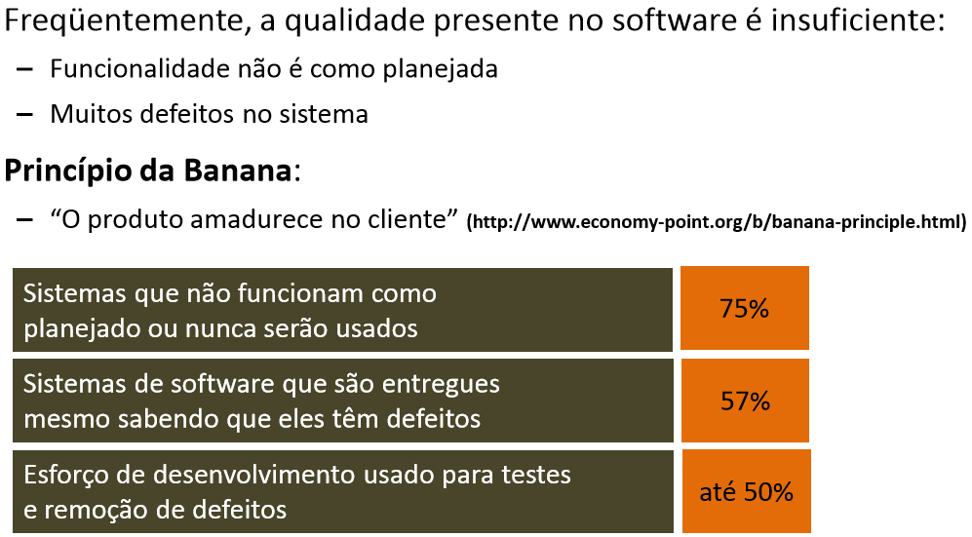
Porque qualidade é importante ?

Slide 15
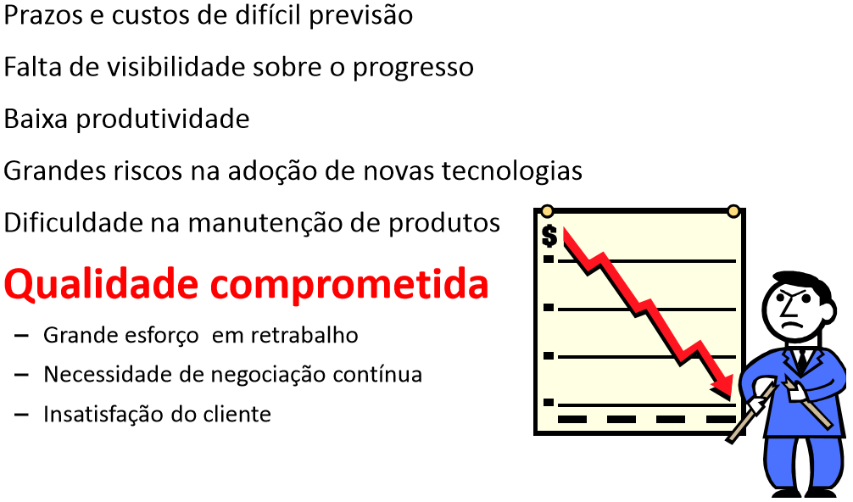
Problemas comuns !!

Slide 16
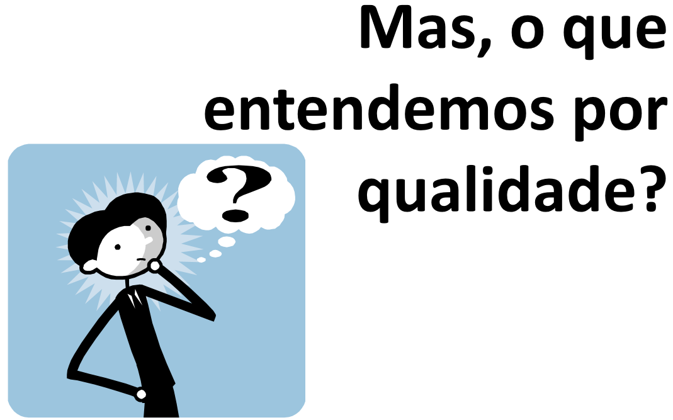

Slide 17
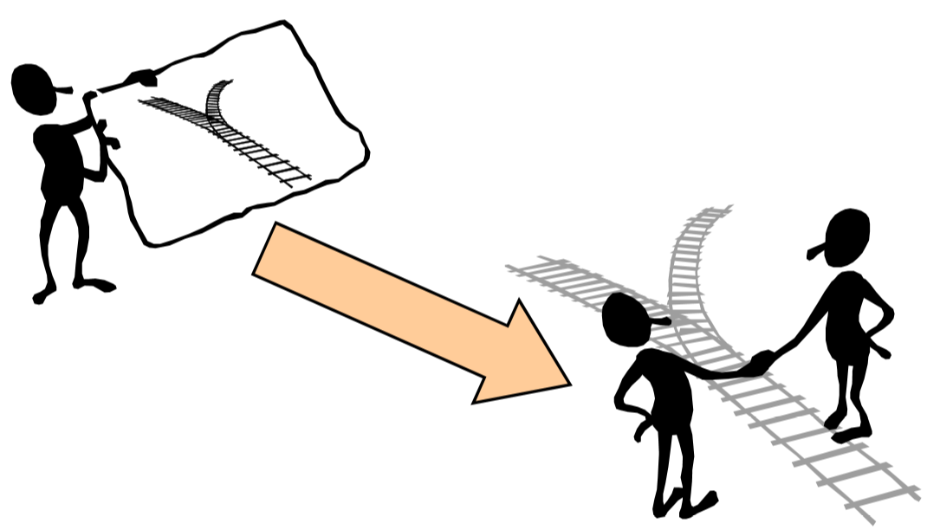

Slide 18
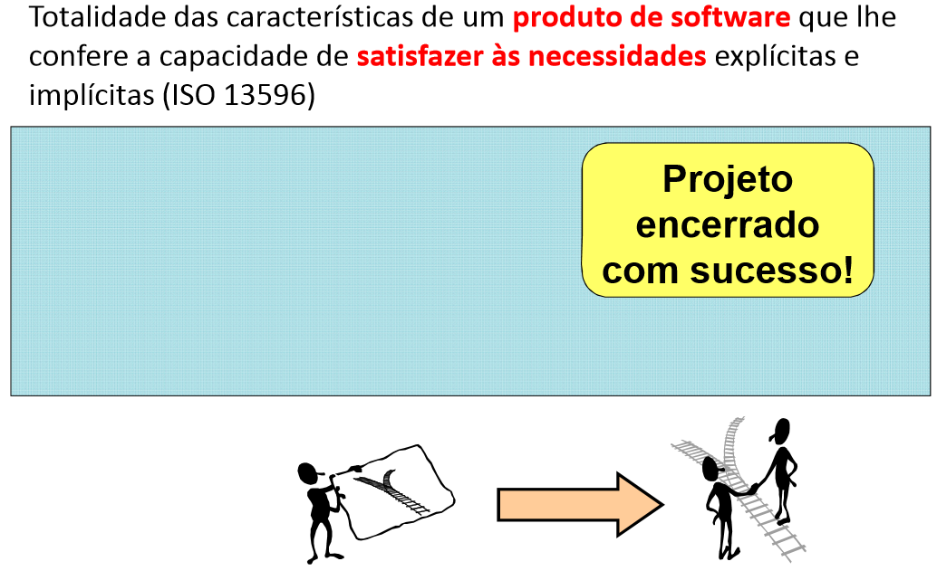

Slide 19
Melhoria contínua
A fase da “Melhoria Contínua”, conhecida como “Ciclo PDCA”, é uma ferramenta que propõe revisão constante do SGQ (Sistema de Gestão da Qualidade).

Slide 20
Melhoria contínua
A sigla PDCA é formada pela abreviatura das palavras Plan, Do, Check e Act.
Elas compõem a lógica prática em Qualidade e Melhoria Contínua.
PLAN – Fase de Planejamento
DO – Fase de Execução
CHECK – Fase de Verificação
ACT – Fase de Ação

Slide 21
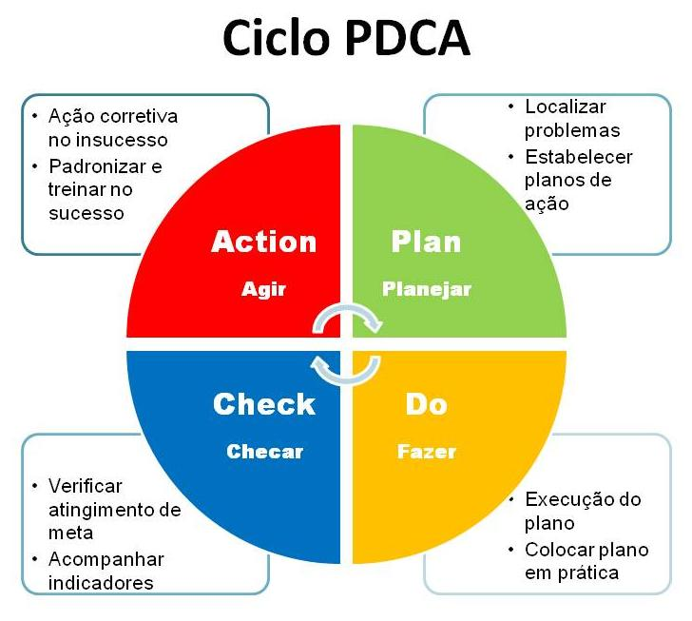

Slide 22
Ciclo PDCA
Planejamento (Plan)

Slide 23
Ciclo PDCA
Planejamento (Plan)
Um projeto bem elaborado é primordial para o ciclo PDCA, pois impede falhas futuras e gera um enorme ganho de tempo.
Elabore o planejamento de acordo com a missão, visão e os valores da empresa, estabelecendo metas e objetivos e definindo o melhor caminho para atingi-los.

Slide 24
Ciclo PDCA
Planejamento (Plan)
Na fase do planejamento são estabelecidos os objetivos e as metas do ciclo.
Que problema você resolverá dessa vez? Por que é preciso resolver essa questão?
Mas antes de tudo, é imprescindível que o gestor saiba como realizar um planejamento de projeto. Ele deve ter conhecimento sobre diversos modelos de planejamento para realizar uma avaliação e, só então, selecionar o mais adequado e assertivo para o projeto em questão.

Slide 25
Ciclo PDCA
Planejamento (Plan)
Também é nesse momento que você e sua equipe definirão os indicadores de desempenho, que mostrarão se o objetivo final está mesmo sendo alcançado.
Os indicadores são um meio claro pelo qual é possível avaliar o andamento dos resultados.
Trata-se de uma medida, quantitativa ou qualitativa, capaz de captar informações relevantes sobre a evolução do projeto observado.

Slide 26
Ciclo PDCA
Planejamento (Plan)
É ainda no planejamento que você determina qual será a metodologia de trabalho usada para encontrar a solução de tal questão, assim como é também nessa etapa que se dá o desenvolvimento do plano de ação, isto é, o encadeamento de ações necessárias para que o objetivo seja cumprido.

Slide 27
Ciclo PDCA
Planejamento (Plan)
Ferramentas auxiliadoras como Diagrama de Ishkawa, Gráfico de Pareto, brainstorming e 5W2H poderão ser muito úteis nesta fase, para dar suporte à tomada de decisões.
Quanto melhor for o planejamento, melhores metas serão atingidas.
Deve-se lembrar que a fase de planejamento é sempre a mais complexa e a que exige mais esforços. No entanto, quanto maior for o número de informações utilizadas, maior será a necessidade do emprego de ferramentas apropriadas para coletar, processar e dispor estas informações.

Slide 28
Ciclo PDCA
Execução (Do)

Slide 29
Ciclo PDCA
Execução (Do)
Após fazer um planejamento cuidadoso, coloque-o em prática e à risca, ou seja, procure não queimar etapas tampouco improvisar, para não comprometer todo o ciclo PDCA.
A fase da execução é subdividida em outras três etapas: treinamento de todos os funcionários e gestores envolvidos no projeto, seguido da realização propriamente dita e da “colheita” de dados para uma posterior avaliação.

Slide 30
Ciclo PDCA
Execução (Do)
Se não for possível executar o planejado, será preciso voltar à fase anterior e verificar os motivos de o planejamento ter falhado.
Já se a iniciativa for executada conforme o previsto, deve-se partir para a próxima fase, encarando a análise dos resultados.

Slide 31
Ciclo PDCA
Execução (Do)
Antes de iniciar a fase de execução é preciso educar e treinar todos os envolvidos no processo para garantir que todos estejam comprometidos e tudo saia conforme o planejamento realizado na fase anterior.
Somente uma equipe capacitada é capaz de agir de maneira alinhada e ter foco nos objetivos corretos.

Slide 32
Ciclo PDCA
Checar (Check)

Slide 33
Ciclo PDCA
Checar (Check)
É o estágio do ciclo PDCA onde são identificadas possíveis brechas no projeto.
As metas alcançadas e resultados obtidos são mensurados através dos dados coletados e do mapeamento de processos ao final da execução.

Slide 34
Ciclo PDCA
Checar (Check)
A checagem pode e deve ser feita de duas maneiras: paralelamente à execução, de modo a ter certeza que o trabalho está sendo bem feito, e ao final dela, para uma análise estatística mais abrangente que permita os ajustes e acertos necessários.

Slide 35
Ciclo PDCA
Checar (Check)
A fase de checagem começa juntamente com a fase de implementação do plano de ação, afinal, quanto mais cedo os resultados forem acompanhados, mais rapidamente você saberá se o planejamento deu mesmo certo e se os resultados serão atingidos.

Slide 36
Ciclo PDCA
Checar (Check)
Nessa fase é preciso fazer um monitoramento sistemático de cada atividade elencada no plano de ação e comparar o previsto com o realizado, identificando gaps que podem ser sanados em um próximo ciclo, assim como oportunidades de melhoria que podem ser adotadas futuramente.

Slide 37
Ciclo PDCA
Checar (Check)
Avaliar a metodologia de trabalho adotada também ajuda a verificar se a equipe está no caminho certo ou se é preciso modificar algum processo para se ter mais êxitos durante o decorrer do projeto.

Slide 38
Ciclo PDCA
Checar (Check)
Para esta fase, é de suma importância que haja o suporte de uma metodologia estatística. Assim, é possível evitar erros e poupar tempo e recursos.
A análise realizada na fase "checar" mostrará se os resultados estão de acordo com o que foi previamente planejado ou se é necessário ajustar o caminho.

Slide 39
Ciclo PDCA
Agir (Do)

Slide 40
Ciclo PDCA
Agir (Do)
A “última” etapa, na qual são aplicadas ações corretivas de modo a estar sempre e continuamente aperfeiçoando o projeto.
É simultaneamente fim e começo, pois após uma minuciosa apuração do que tenha causado erros anteriores, todo o ciclo PDCA é refeito com novas diretrizes e parâmetros.

Slide 41
Ciclo PDCA
Agir (Do)
Em caso de todas as metas terem sido atingidas, esta é a fase em que se adota o plano aplicado como padrão. Caso algo não tenha saído como planejado, é hora de agir corretivamente sobre os pontos que impossibilitaram o alcance de todas as metas estipuladas.

Slide 42
Ciclo PDCA
Agir (Do)
Com a análise de dados completa, é preciso passar para a realização dos ajustes necessários, corrigindo falhas, implantando melhorias imediatas e fazendo com que o Ciclo PDCA seja reiniciado, visando aprimorar ainda mais o trabalho da equipe.

Slide 43
Ciclo PDCA
O ciclo PDCA evita erros nas análises e padroniza as informações do controle de qualidade. Por esse motivo, pode ser empregado com muito sucesso em casos de transição para uma administração voltada para a melhoria contínua.

